Slide 1

Naša mala knjižnica
NAŠA MALA KNJIŽNICA
upoznajmo ilustratore i autore za djecu

Slide 2




Ibis grafika d.o.o.
osnovano 1995. godine
Slikovnice i knjige za djecu
Stručne i znanstvene knjige
Beletristika

Slide 3


Slide 4











Kęstutis
Kasparavičius

Slide 5










Slide 6





Slide 7


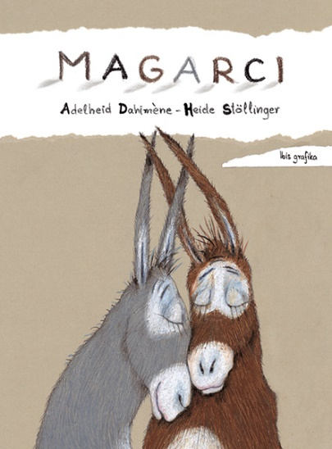





Slide 8






Slide 9
Povijest projekta
od 2008. u Sloveniji
projekt programa EU Kreativna Europa – potprogram Kultura: Small scale cooperation projects
  2014. – 2016. Slovenija, Poljska, Litva
  2017. – 2019. pridružuju se Hrvatska, Latvija, Estonija
NAŠA MALA KNJIŽNICA

Slide 10
Projekt
Naša mala knjižnica: upoznajmo ilustratore i autore za djecu
Slovenija
Latvija
Poljska
NAŠA MALA KNJIŽNICA
Estonija
Litva
Hrvatska

Slide 11
Cilj projekta
poticanje kreativnog čitanja među djecom
upoznavanje autora iz drugih zemalja
povećanje vidljivosti autora, ilustratora i nakladničkih projekata
pristup autora i ilustratora stranim tržištima
promicanje čitalačkih navika
promicanje međuinstitucionalne suradnje: škole, knjižnice, kulturni centri, nakladnici...
NAŠA MALA KNJIŽNICA

Slide 12
Temelj partnerske suradnje
objavljivanje kvalitetnih knjiga za djecu na jezicima svih članica projekta
omogućiti nagrađivanim autorima da njihove nagrade postanu poznate i preko granica
usklađivanje promotivnih aktivnosti po principu uzajamnosti
zajednički nastup prema institucijama EU
...
NAŠA MALA KNJIŽNICA

Slide 13






Struktura projekta
Slovenija
NAŠA MALA KNJIŽNICA
Knjige za djecu
4 do 8 godina
Knjige za djecu
8 do 12 godina
Estonija
Hrvatska
Poljska
Litva
Latvija

Slide 14
Oblici suradnje
zajedničko planiranje projekata
susreti na nacionalnim i međunarodnim sajmovima
  Bologna
  Frankfurt
  Vilnius
  Ljubljana
  Zagreb
koordinacija aktivnosti
...
NAŠA MALA KNJIŽNICA

Slide 15
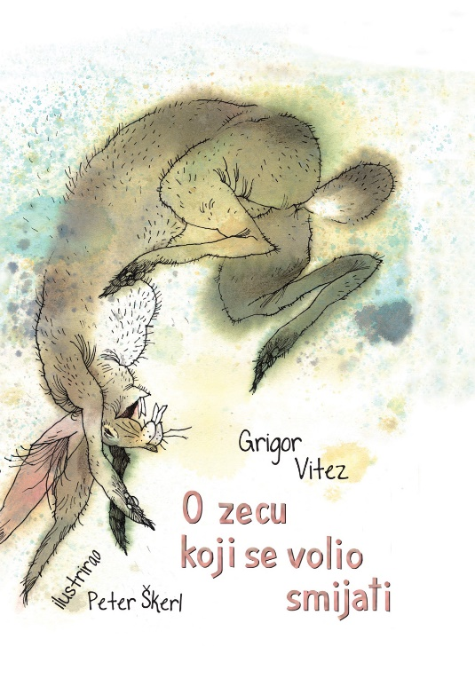
Grigor Vitez (1911-1966)
začetnik moderne hrvatske dječje književnosti
pjesme i priče za djecu, brojni članci u časopisima
pisao je i pjesme za odrasle
Antuntun
nagrada Zlatna ptica za izvanredne uspjehe u književnosti za djecu
1957. osnovao je biblioteku "Vjeverica”, 500 naslova za djecu.
Godišnja nagrada "Grigor Vitez” (od 1967.) za dječju književnost i ilustraciju
O zecu koji se volio smijati
Pod naslovom O zecu koji se volio smijati, bit će u obliku slikovnice predstavljene tri priče, primjerene djeci nižih
razreda osnovne škole
O zecu koji se volio smijati
Priča o Suncu koju je Bodo po svoj prilici izmislio
Olovka iz sna
Ilustracije za tekst Grigora Viteza napravio je
cijenjeni i nagrađivani slovenski ilustrator
Peter Škerl.
Zajedničko ovim trima pričama su elementi
fantastičnoga – u svakoj ima ponešto čudesno, nevjerojatno i nemoguće.
Peter Škerl (1973)
ilustrirao je četrdesetak knjiga za djecu i brojne članke u dječjim časopisima i tekstove u udžbenicima.
2002. dodijeljena mu je Nagrada Hinko Smrekar za perspektivnog mladog umjetnika
2007. dobio je nagradu za najbolju slovensku knjigu za djecu i mlade
nagrada za ilustracije za najljepšu slovensku slikovnicu.
2012. u odabiru 250 najljepših knjiga na svijetu
nominacija za IBBY-jevu Časnu listu 2014.

Slide 16

Kęstutis Kasparavičius (1954)
Lijenozemska, Zemlja Dembelija i Raj na Zemlji, nova je inspiracija za knjigu Kęstutisa Kasparavičiusa, utemeljitelja litavske ilustratorske scene, u kojoj nam pokazuje kako on zamišlja tu zemlju.
Kęstutis Kasparavičius vodi nas kroz legendarnu Zemlju Dembeliju i u njoj pokazuje stabla puna kolača i
sladoleda i raznu drugu već
pripravljenu hranu. Pokazuje nam
meke krevete, novčiće i parkove
pune odjeće. I sve to kako bi
pokazao da uz sve materijalne
blagodati čovjek ne mora nužno biti sretan.
litavski autor: pisac i ilustrator
prevođen na svim kontinentima
objavljuje od 1984.
nagrađen za ilustracije između ostalog i nagradom Illustrator of the Year, na sajmu dječje knjige u Bologni, 1994.
više puta gostovao u Hrvatskoj
više puta je nominiran za Andersenovu i nagradu Astrid Lindgren, a 2012. uvršten i na IBBY-jevu Časnu listu

Slide 17

Gendrutis Morkūnas (1960-2009)
Priče iz legla buha
U uvodu u Priče iz legla buha, prerano preminulog, nagrađivanog i duhovitog litavskog pisca Gendrutisa Morkūnasa, roditelji predlože svojoj djeci da, kako im ne bi bilo dosadno za vrijeme duge
vožnje, promatraju ljude.
Nakon Kestutisa Kasparavičiusa, ovo
je drugi litavski autor koji će biti predstavljen mladoj hrvatskoj publici. Kao i priče Kasparavičiusa, i ove priče,
što se vidi već i iz naslova, pomalo su pomaknute i pomiču granice tema za dječje priče.
Prevoditeljica MIRJANA BRAČKO
litavski autor
objavio pet knjiga za djecu
predstavnik novog vala u litavskoj književnosti za djecu
postumno mu je, 2010. dodijeljena Nagrada za dječju književnost, najznačajnija litavska nagrada za to područje
Lina Žutautė (1973)
ilustratorica
10 autorskih slikovnica
Najbolja knjiga godine IBBY 2010.

Slide 18

Andrej Rozman (a.k.a. Roza, 1955)
poznati slovenski autor
pjesme i prozna djela za djecu
satirična poezija za odrasle.
bavi se i kazalištem, suosnivač uličnog Teatra Ana Monró
od 1982. do 1995. Od 2003. vodi vlastito kazalište Rozinteater
više od 20 zbirki pjesama i drugih knjiga za djecu
nagrade: Levstik, 1999. i 2009.; 2010 dobio je Prešernovu nagradu za kazališni i književni rad
Kako je Oskar postao detektiv
Oskar želi postati detektiv, ali boji se da, zbog problema koje ima s čitanjem, nije dovoljno pametan za to. Priča je nastala kao odgovor na sve veći broj djece s disleksijom, koja se zbog tog poremećaja počinju osjećati manje vrijedna. Priča o Oskaru govori djeci da u
životu nailazimo na različite probleme, ali
unatoč poteškoćama, često stvari nisu tako
beznadne kao što nam se čini.
Knjiga se sastoji od tri kratke priče:
  Kamen mudraca
  Crvena kapica
  Duh iz zgrade
U svakoj priči Oskar rješava po jedan detektivski
problem.
Knjiga je 2008. godine dobila nagradu za
najbolju knjigu za djecu i mlade u Sloveniji,
Desetnica i prema njoj je napravljena uspješna
kazališna predstava.
Prevoditeljica MIRJANA BRAČKO
Ana Košir (1970)
slovenska ilustratorica
Ilustrirala je više od stotinu knjiga za djecu
niz slikovnica Anica izabran kao najbolji na izboru za Moja najdraža knjiga..

Slide 19

Ida Mlakar (1956)
poznata slovenska autorica knjiga za djecu
pisala poeziju, a zatim i radio drame te kratke lirske tekstove
radila je u Slovenskoj akademiji znanosti i umjetnosti u Sekciji za povijest slovenskog jezika
danas radi kao knjižničarka u knjižnici Otona Župančića
napisala je desetak slikovnica.
Čarabaralo
Čarapa, Kuštra i Bistri, tri mala čarobnjaka, glavni su likovi slikovnice koju je napisala slovenska autorica Ida Mlakar, a ilustrirala Zarja Menart. Njih troje ustvari su troje prijatelja koji bi radije ostali u dvorištu kuće u kojoj žive i spasili čarobnu mačku koja je zaglavila između ponedjeljka i utorka. Stvarni razlog radi kojega im se ne ide
u školu, taj je što svi učenici prvoga razreda
moraju ići pregledati zube. I to baš taj dan!
Svakoga dana u tjednu smislili su neku novu
avanturu, ali konačno su ipak morali otići
Velikom Čarobnjaku – zubaru, dr. Škrbiću,
koji je za razliku od njihovih kratkotrajnih
čudesa, napravio jedno pravo veliko čudo
i izvadio im zube koji su se klimali te ih
nagovorio da odu u školu.
Čarabaralo je duhovita priča koja odlično
prikazuje djetetovu psihu.
Na temelju ove priče napravljen je crtani film koji je 2014. dobio nagradu Creative Europe Media.
Preveo KREŠIMIR KRNIC
Zarja Menart (1984)
mlađa generacija slovenskih ilustratora
ilustrira časopise i knjige
bavi se i animacijom
prema knjizi Čarabaralo (Cipercoperček), 2014. samostalno je napravila animirani film
sudjelovala u stvaranju desetak značajnih slovenskih animiranih filmova.

Slide 20
Jana Bauer (1975)
Strašna vila i divlja zima
Strašna vila i divlja zima nova je knjige cijenjene slovenske autorice Jane Bauer. To je nastavak priče o čudesnoj, nestašnoj šumskoj vili, koju zbog njezine svojeglave
naravi smatraju strašnom.
U ovom nastavku slijedi priča o tome kako su jež,
medvjed, vjeverica i puh, kojima je bilo beskrajno
dosadno nakon što je Strašna vila napustila šumu, nagovorili Vilu da se vrati. Ovo je priča o životinjama
s ljudskim osobinama. Djeca se lako mogu
identificirati s glavnom (anti)junakinjom kojoj nitko
ne uzima za zlo što nije savršena, naprotiv
– potpuno je prihvaćena i to zato što i ona prihvaća
sve svoje životinjske prijatelje upravo onakvima
kakvi jesu.
Knjiga se sastoji od 16 priča, od kojih je svaka unutar
sebe čvrsto strukturirana. Jezična inovativnost koju autorica uvodi u tekst upravo je toliko oštra da može izoštriti dječje uho za jezik. Autorica uspješno gradi
priču na karakterima i komičnim situacijama, ali i na
jeziku. Ova maštovita knjiga obraća silnu pažnju na
svaki detalj i izgradnju svakog lika. .
Prevoditeljica JAGNA POGAČNIK
najprodavanija slovenska spisateljica za djecu i mlade
diplomirala dramaturgiju na Akademiji za kazalište, film, radio i televiziju u Ljubljani 1998.
nominirana za nagradu Večernica ­ za najbolje djelo za djecu i mlade
stvara zanimljive likove i fantastične priče koje su privukle mnogobrojne mlade čitatelje
2011. objavila knjigu Strašna vila u Groznoj šumi –nominirana za nagradu Večernica i Desetnica
Caroline Thaw (1980)
karijeru započela kao kazališni dizajner
Strašna vila u Groznoj šumi, Jane Bauer, prva je knjiga koju je Caroline ilustrirala
stvara čarobni svijet Strašne šume i odlično upotpunjuje tekst
Strašna vila i divlja zima, nastavak je avantura u Strašnoj šumi.
osim ilustracija za knjige, radi ilustracije za razne publikacije, odjeću, izloge i webstranice.

Slide 21
Predviđene aktivnosti Ibis grafike
predstavljanje knjiga iz projekta NMK po knjižnicama
aktivnosti u kojima sudjeluju djeca
kreativne knjižice
gostovanja autora
nagrade
NAŠA MALA KNJIŽNICA

Slide 22
Predstavljanje knjiga
NAŠA MALA KNJIŽNICA
  radionice i čitanje
  voditeljica Srebrenka Peregrin

Slide 23
Aktivnosti u kojima sudjeluju djeca
  I ja mogu napisati priču
  Odigrajmo priču
  Pismo iznenađenja
  Književne razglednice
NAŠA MALA KNJIŽNICA
  * Za druge aktivnosti moći će se prijaviti pojedini sudionik individualno u dogovoru s koordinatorom projekta. Ponudit ćemo nekoliko dodatnih aktivnosti, na primjer izrada godišnjaka, izrada filma inspiriranog pročitanim knjigama…

Slide 24
Kreativne knjižice
različite aktivnosti temeljene na sadržaju knjiga iz projekta
svaka škola uz kupljeni paket knjiga na poklon dobiva 25 kreativnih knjižica
knjižnice koje se uključe u projekt – prema dogovoru; kreativne knjižice bit će dostupne
online
NAŠA MALA KNJIŽNICA

Slide 25
Gostovanja autora
zajedničko gostovanje – organiziranje programa i radionica:
  Čitanje, kvizovi, nagrade
  U Zagrebu, lipanj 2018.
  Pazin 2018. – Festival slikovnice
  Interliber 2018. – Kestutis Kasparavičius i drugi autori, radionice
pojedinačno
  Jana Bauer: Pazin (Noć knjige), Rijeka, Pula
  Mjesec knjige – po zagrebačkim knjižnicama
prema iskazanom interesu knjižnica
NAŠA MALA KNJIŽNICA

Slide 26
Nagrade
diplome za sve sudionike
nagrade za najbolje dječje radove
nagrada za najboljeg mentora
zajednička dodjela nagrada sa slovenskim partnerima na kraju projekta
NAŠA MALA KNJIŽNICA

Slide 27
Uključivanje u program
NAŠA MALA KNJIŽNICA
  Prijave za sudjelovanje do 1. travnja 2018.
  Materijali će biti dostupni online
  Prijavnice online
  Aktivnosti na FB, web stranici Ibis grafike
  Sve informacije na
  www.ibis-grafika.hr
  info@ibis-grafika.hr
  martina@ibis-grafika.hr
Notes:
ačfkjačfkajfčakj

